Slide 1
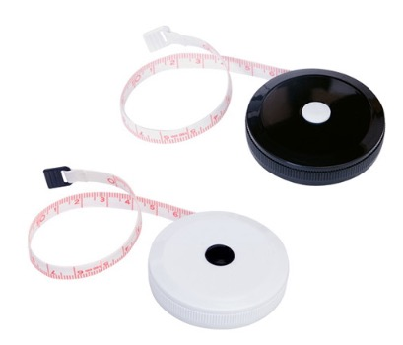
【提案書】
ラウンドメジャー
特徴
150センチまで計測可能な、巻取り式のメジャーです。コンパクトなため持ち運びにも便利です。カラーバリエーションは黒と白の2色ございます。お好みでお選びください。
納期
納期スペース
仕様
素 材：ABS他
サイズ：直径52×D12mm
包 装：白箱入り
備 考：〈センチメートル表示〉150cmまで 黒・白
お見積
お見積りスペース

